Slide 1


إعداد المعلمة: هند العديني

Slide 2
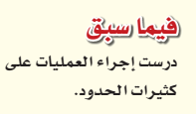
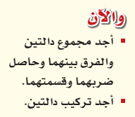
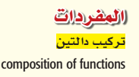
عددي العمليات على كثيرات الحدود السابق لك دراستها ؟
عرفي كلا من الدالة – المجال - المدى؟

Slide 3
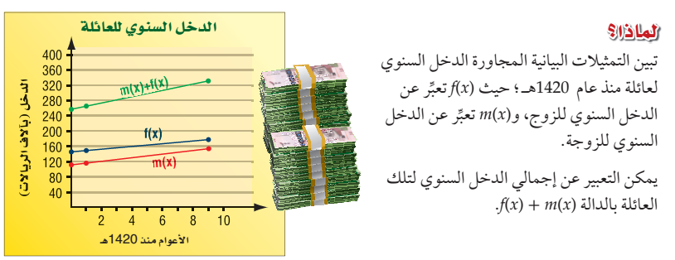
ما السنوات الممثلة بالقيم x=0,x=10؟
ما القيم التقريبية لكل من f(0)+m(0) ,f(0),m(0), ؟

Slide 4
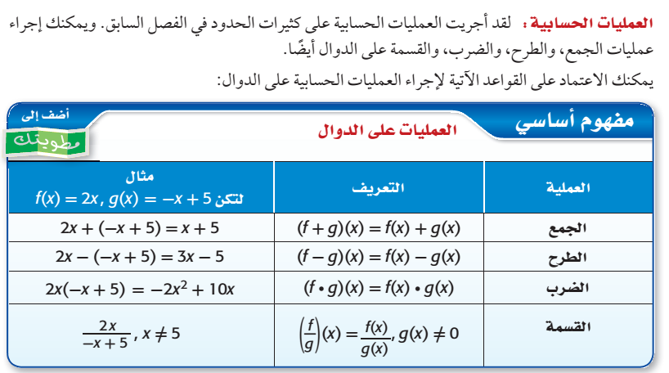
ملاحظة هامة : دوال كثيرات الحدود مجالها مجموعة الأعداد الحقيقية

Slide 5

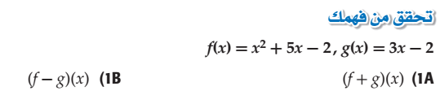
الزمن
8 دقائق
استراتيجية ضغط المحتوى
أوجدي كل من :
إذا كان

Slide 6
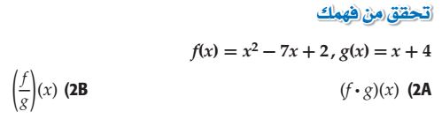
الزمن
8 دقائق
استراتيجية ضغط المحتوى
أوجدي كل من :
إذا كان

Slide 7
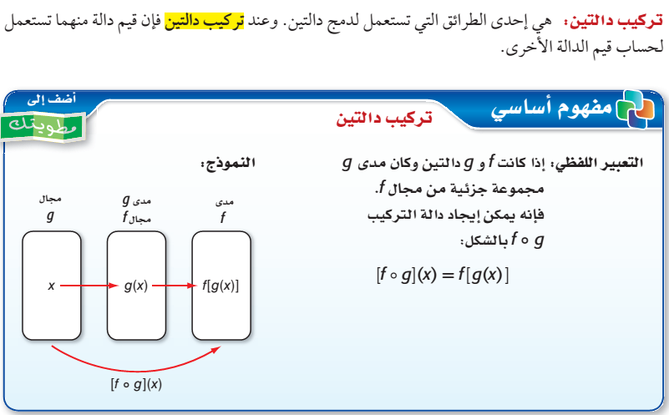
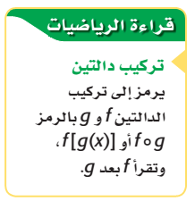
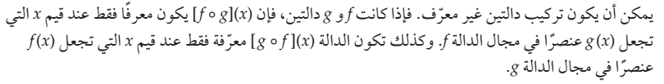

Slide 8
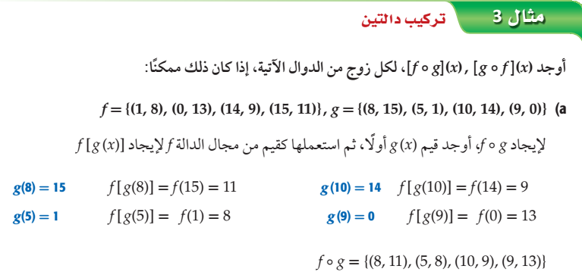
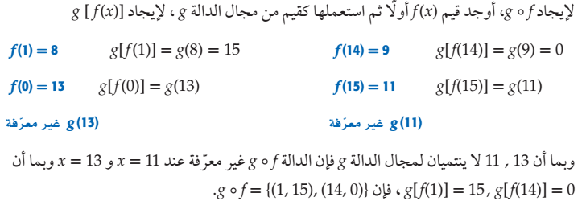

Slide 9
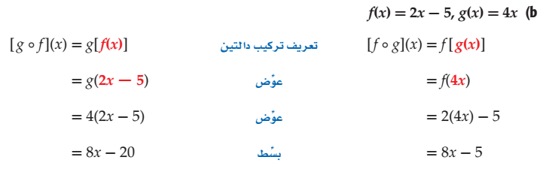

Slide 10
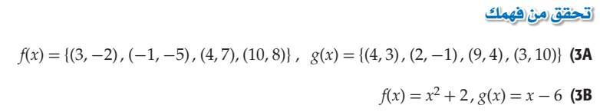
الزمن
8 دقائق
فكر – اكتب – ناقش زميلك – شارك الجميع

Slide 11

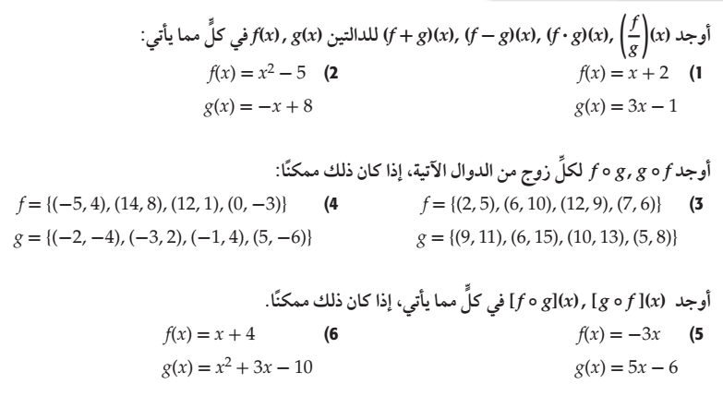
الزمن
10 دقائق
فردي

Slide 12
الزمن
10 دقائق
فردي

Slide 13
الزمن
10 دقائق
فردي

Slide 14
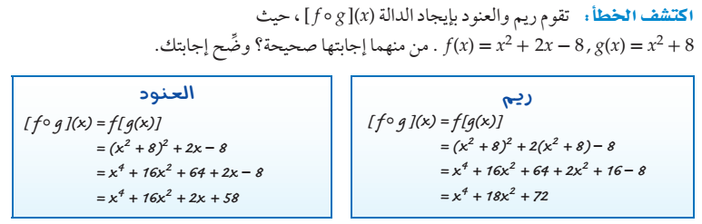
فردي
التقويم

